Slide 1
DX工具活用窯生產技術向上

Slide 2
背景
ADT 有5座窯爐,是DISPLAY窯爐最多的據點,
從2003第一座窯建設迄今已超過20年,這20年來累積了很多生產經驗
也培養了很多有經驗的老手
但隨著目前產品多樣化及品質要求嚴苛,以經驗進行決策的方式,似乎有些不符需求,故希望藉由DX技術,從經驗進行決策模式,轉變成以數據進行決策,邁向下一階段
畫面上元素
5窯
新產品(手機/車載……)
經驗決策=>數據決策 人=>DATA

Slide 3
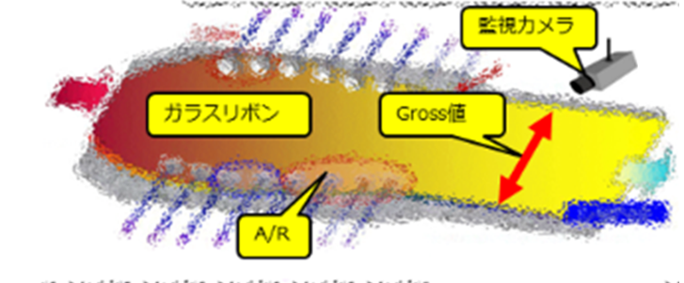
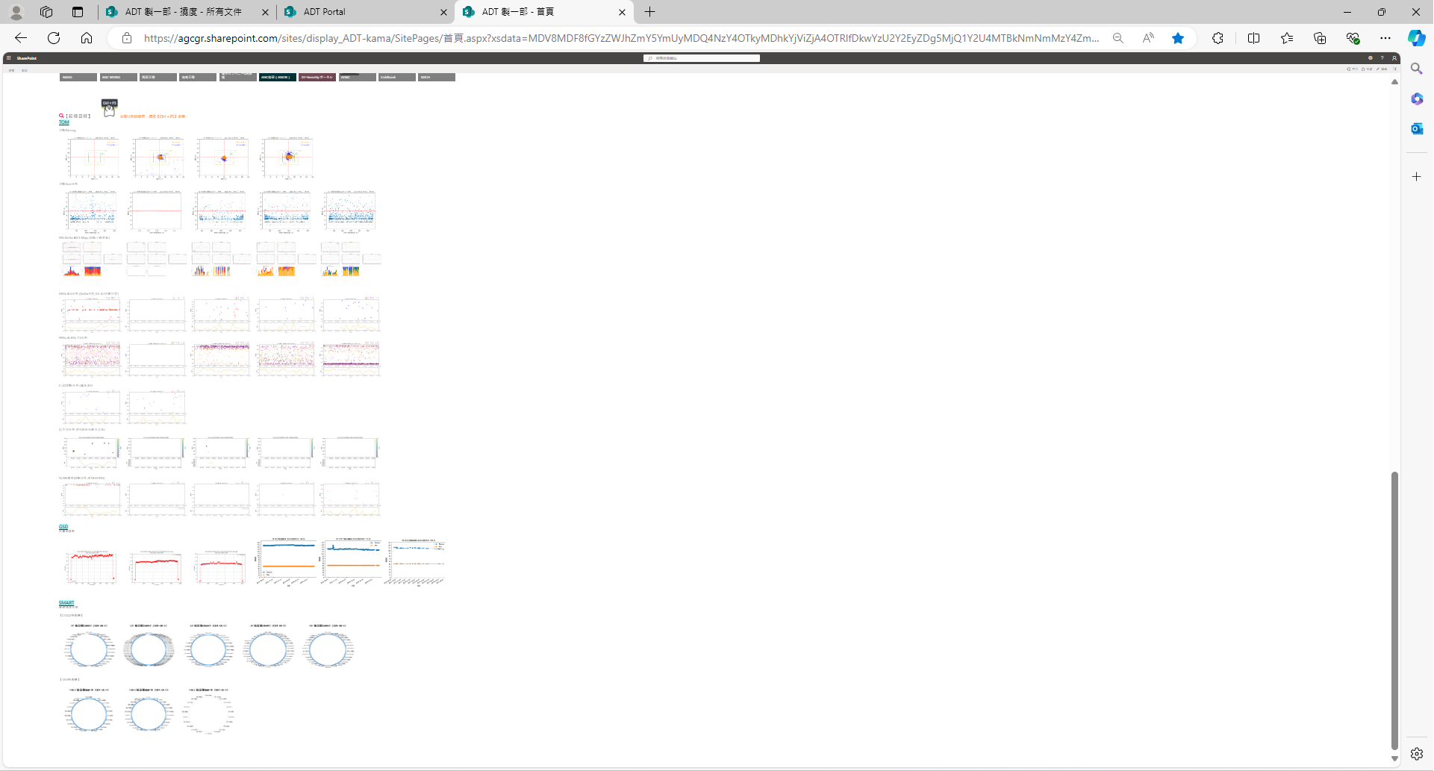
窯介紹
簡單介紹素板製造流程
COLD
HOT
Notes:
本說明素板製造流程,各區域簡要說明
要滿足數據決策模式須進行重要數據收集

Slide 4

製一部司令塔
データに基づいて意思決定を行う
依據數據進行決策
設備即時狀態
良品率
概念一樣,可以用漂亮點的圖
或者是用拼圖也可
原物料情報
製品在庫
訂單/交期
環境管理
(能耗&廢棄物)
人員
成本
Notes:
針對依數據進行決策的方針,從生產關聯條件中,擬定出製一部需要的重要情報
其中包含生產所需的4M(人機料法),及製品品質情報等資訊

Slide 5
司令塔構築Part1:數據收集
畫面上元素
分散四處的數據=>集中收集
Pythonで
Notes:
素板生產從原料/窯/HOT段到COLD段,生產相關資訊分散在各系統中
內部進行討論將所需要的情報列出,並進行數據收集

Slide 6
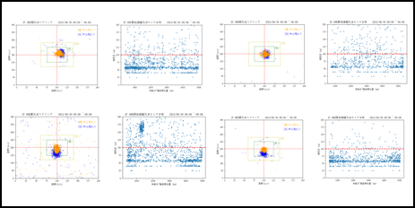
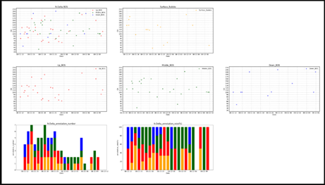
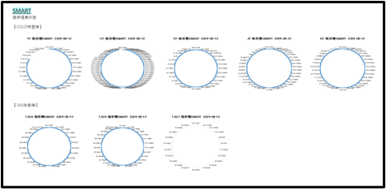
司令塔構築Part1 :需求情報確立&畫面建構
各窯の欠点 検出状況
製造一部SPOホームページ
各窯のN-Deltaはリアルタイムに確認可能
検査機184台PCのハードディスクの状態
8種類の品質状況、5種類の設備状況が公開され、自動的に生成されるグラフは合計78枚。継続的に追加している。
Pythonで自動的に計算され、グラフとして出力される、定例作業時間 110Hr/月を削減。
Notes:
想要依數據進行決策,需要讓數據可以一目了然,容易進行判斷
因此,須將數據轉化成即時可視的圖表,
將所收集到數據逐一檢討呈現方式,並於需要進行管制的重要參數,設定出管制值
便於快速掌握異常加以因應

Slide 7
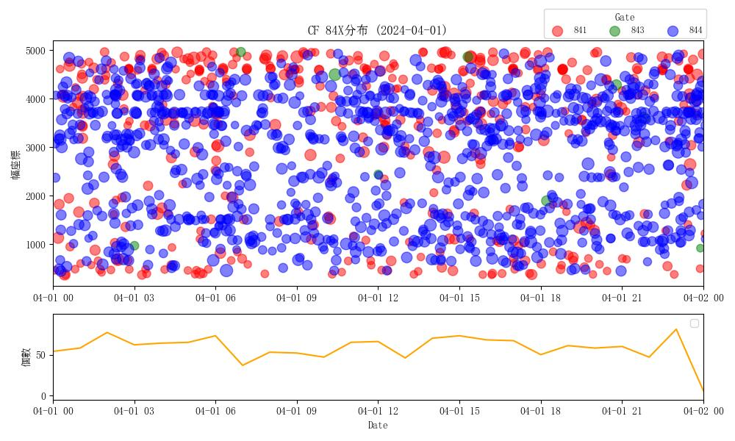
司令塔構築Part2 :判斷困難的生DATA
CF 微小欠點分布圖
畫面上元素
利用２個不同時間點的圖形
呈現看不出差異
Notes:
將所有DATA轉化成圖形之後,發現部分資訊化成圖表之後,並無法簡單進行判斷
如圖所示：這是經過ＴＯＭ３檢查機獲得的欠點資訊所畫出的圖形
只能看出散亂的欠點分布，無法確認出品質的變化

Slide 8
司令塔構築Part2:生DATA整理～關鍵指標掌握
CF 微小欠點分布圖
畫面元素
欠點種類及寫真
Notes:
為有效掌握品質狀況，針對欠點進行分類
檢查機所檢查出的欠點有許多種類
而其中只有特定幾項欠點是具有品質指標意義的
如果可以只針對有意義欠點進行可視化,應該可以有效掌握品質變化

Slide 9
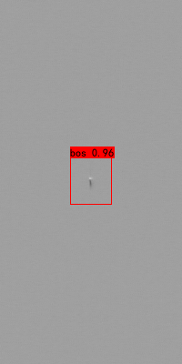
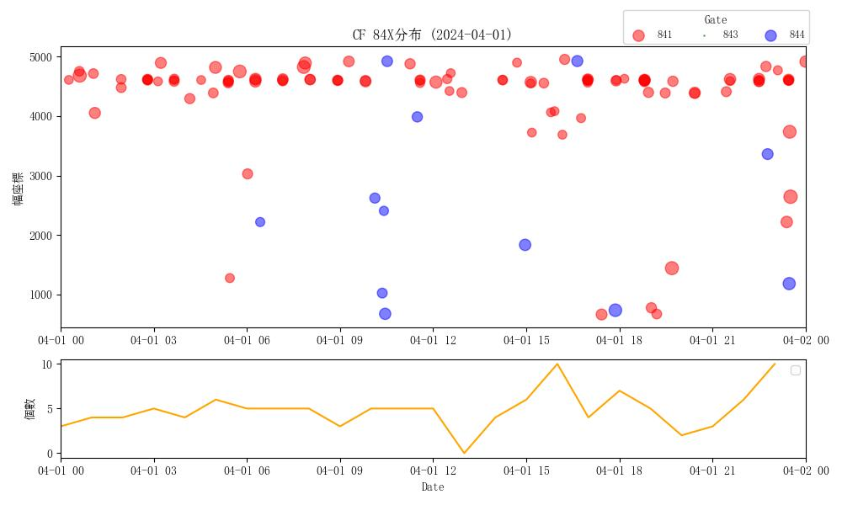
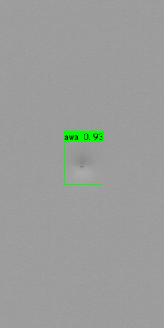
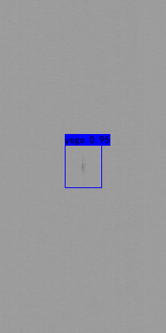
司令塔構築Part2:生DATA整理～雜訊去除
Before
AI 畫像辨識分類
After
￭ 各窯TOM檢查機只有CF未導入Delta
￭ 微小欠點監控現有閥值無法有效分類
￭ AI圖像判定->數據計算->圖表輸出
￭ NG欠點利用AI篩出,增加資料參考性
沒有參考價值的 資料
有參考價值的 資料
畫面上元素
利用２個不同時間點的過濾後圖形
呈現出可以有效判別的效果
Internal Use Only
Notes:
如果可以將不需要監控之欠點資訊加以過濾
就可以滿足關鍵指標監控之需求
所以我們利用AI的圖像辨識機能,進行各種圖像辨識的訓練
成功開發出無效欠點過濾器,將有用資訊留下
如圖所示,經過濾後的圖形可以有效的看出品質的變化
讓現場可以依照品質狀況進行異常排除

Slide 10
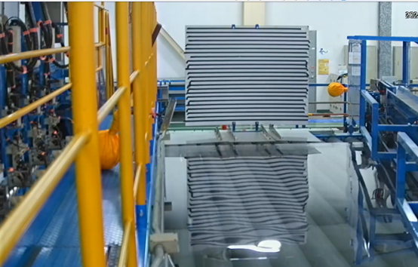
司令塔構築Part3:過程管理指標建立①
畫面上元素
標示出目視確認目標
Pythonで
Notes:
除上述的透過SENSOR或檢查機收集到的數據之外
如果可以透過現場觀察掌握到品質變化,應該可以作為操作的參考
因此如圖所示,大約在10 年前,我們在COLD現場裝設了一個斑馬紋看板
希望可以在玻璃流動時透過反映在玻璃鏡面上的斑馬紋變化進行玻璃品質判定
但是在ADT ,真正掌握到這一項技能的人員似乎找不到
故本項發想始終未能真的加以活用

Slide 11
司令塔構築Part3:新管理指標建立①
畫面上元素
畫像=>數字=>圖形
說明上述的進行概念
Pythonで
Notes:
圖像DATA不容易判別,如果可以將圖像轉成數字,再轉成容易判讀的圖形
或許就創造出一個全新的管理指標
因此,開始著手如何將影像轉成數字DATA

Slide 12
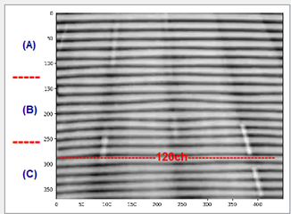
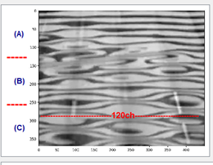
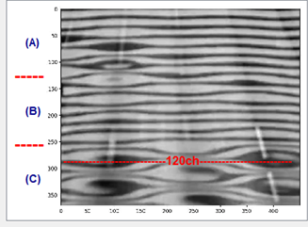
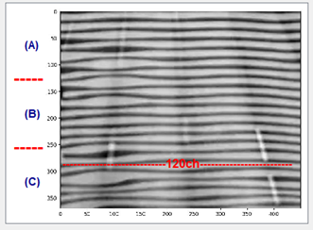
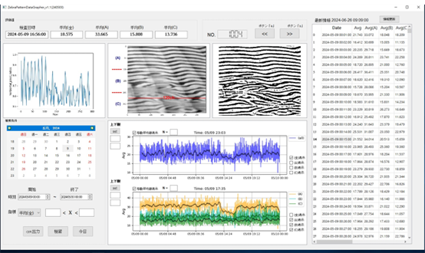
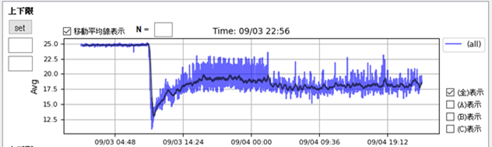
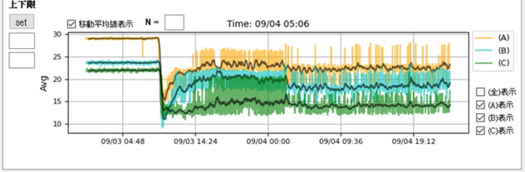
司令塔構築Part3:新管理指標活用實績
0.5t生產
0.3t初期
0.3t跳動
0.3t穩定

Slide 13
司令塔構築Part3:新管理指標建立➁泡異常早期發現
畫面上元素
早期發現妥善因應
巨大泡管理發想
自動聯絡機制
異常發現
對應完了
異常發生
異常發生
異常發現
對應完了
Pythonで
Notes:
過往,窯操作通常是品質發生異常時再依照異常進行對應
往往需要很長時間方能恢復穩定生產
如果有類似地震警報一般的機制,
當可能發生異常時予以告警,現場人員既可依照早期情報做好因應的準備
由此發想進行可能的指標開發
透過即時收到的TOM檢查結果,可以發現巨大泡存在
而巨大泡很可能造成嚴重板列,因此希望能透過巨大泡的即時聯絡
讓現場人員可以充分準備,達到縮短異常對應時間的效果

Slide 14
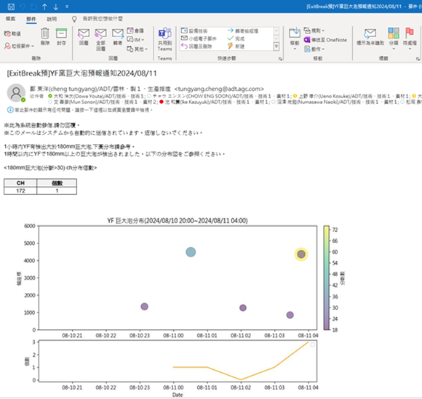
司令塔構築Part3:新管理指標建立➁泡異常早期發現
【各窯巨大泡自動警告の開発】
各窯のブレイクと巨大泡の関連性を確認するために、一時間毎に巨大泡の発生位置と規模を計算する必要がある。
【改善】
巨大泡の自動警告プログラムを開発し、プログラムが自動的に計算し、閾値を超えるとすぐに関係者にメールで連絡する。
檢查機
WIZAS因…EXITBREAK防止~預警
自動警告のメール
各窯は2024年07月から導入使用
Notes:
早期泡發現的機能介紹
這一部分我不太清楚,請東洋說明

Slide 15
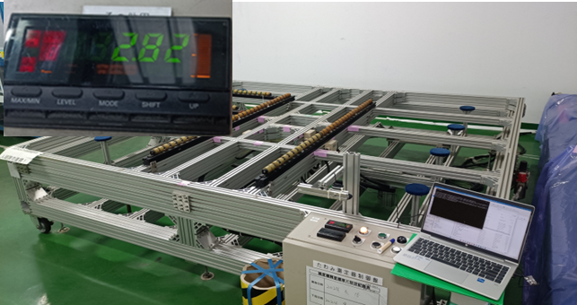
司令塔構築Part4:Compliance違反防止
畫面上元素
虛假資訊避免
手動資訊有哪些
舉撓み測定作業
【撓み測定作業の自動化】
撓み測定作業は今年の本社監査で提案された作業の自動化。現在、旧式機械のため、作業員より測定してデータを手書きで記録している。
檢查機
作業ごとにデータを手書きで100回以上転記し、データを手動で記録表に入力する。
Notes:
要達成以數據進行決策之目的
收集到的DATA要確保其正確性
前面所提到的數據收集皆是透過設備或軟體收集而得
但是,現場有一部分資訊是透過人員點檢量測後,手動記入
這一部分的資訊就可能有誤植入或造假問題
為避免資訊錯誤,進行DATA 自動上傳改善
舉例撓み測定作業為例,說明手動作業方式

Slide 16
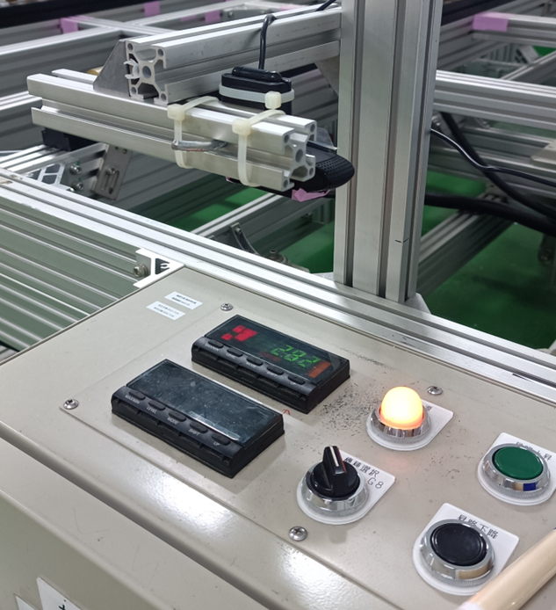
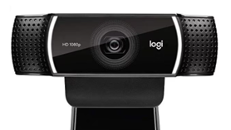
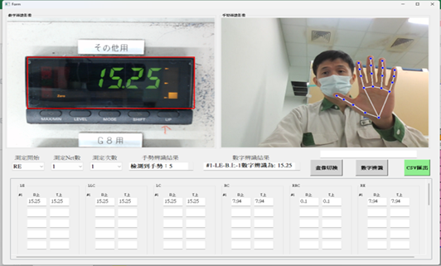
司令塔構築Part4:Compliance違反防止~【撓み測定作業の自動化】
【USBカメラの設置】
簡易カメラをデータ表示画面の上部に固定
畫面上元素
改善作業內容說明
資料保存方式
【数字認識ソフトウェアの開発】
カメラを使用してデータを認識し、自動的に記録表に保存し、画像情報を自動的に保存し、検索可能にする。これにより、コンプライアンス違反を回避する。
認識ソフト開発
ソフトウェアはテスト中、10月に使用開始の予定。
効果予測:20Hr/月
Notes:
詳細說明改善後作業方式

Slide 17
司令塔構築Part5:人員作業關聯情報
畫面上元素
PYTHON 自動點檢
TOM3畫像檢視之自動化
總改善效果人工時
Notes:
除了設碑品質相關情報外
其實在人員作業性相關也應納入管理
我們也希望能夠透過DX改善人員作業效率
舉例來說,可以透過影像辨識來協助點檢及畫像判定等作業
共完成?作業,節省?人工時

Slide 18
まとめ
畫面上元素
將拼圖Part①~Part⑤
逐一拼湊而成的IMAGE

Slide 19
效果
Compliance
自動化錯誤DATA防止
效率化
畫像辨識多方運用
節省?人工時
製一部司令塔
數據集中可視
品質安定最速化(0.3T)
異常早期發現(巨大泡)

Slide 20
感想&未來計畫
從經驗轉型以數據進行判斷
自學完成
拼圖中缺少的項目

Slide 21
③ AI畫像辨識- CF 微小欠點品質監控(BOS、泡)
除了一般的設備品質監控~在製一部的儀表板我們也放上了AI判定的資料
技開開發 N-DELTA
ADT開發 BOS.泡分類
ADT開發 刮傷分類
BOS欠點可再區分為上中下游~發生時HOT可即時對應
微小欠點品質監控 →傾向性?
原刮傷分類畫像無法判定? →AI畫像再分類
Internal Use Only

Slide 22

【撓み測定作業の自動化】
撓み測定作業は今年の本社監査で提案された作業の自動化。現在、旧式機械のため、作業員より測定してデータを手書きで記録している。
【USBカメラの設置】
簡易カメラをデータ表示画面の上部に固定
檢查機
【数字認識ソフトウェアの開発】
カメラを使用してデータを認識し、自動的に記録表に保存し、画像情報を自動的に保存し、検索可能にする。これにより、コンプライアンス違反を回避する。
作業ごとにデータを手書きで100回以上転記し、データを手動で記録表に入力する。
認識ソフト開発
【改善案】
①自動化を実現するために電気の見解によると、測定機械は古いので、通信モジュール、
PC、配線、配置の更新が必要、ソフトウェアの更新も外部業者に依頼が必要。
⇒ 改善コストが高すぎて、費用対効果が低い。
② USBカメラを購入し、データ認識と自動化ソフトウェアを自主開発する。
⇒ 数千元のコストで自動化改善が可能。
ソフトウェアはテスト中、10月に使用開始の予定。
効果予測:20Hr/月
簡易USB カメラとPythonのデータ認識技術を合わせ、Complianceと作業性の向上を促進しました。
Notes:
COLD方面除了利用自動化進行定例作業削減~在設備點檢方面也利用自動化削減人員負荷

